Slide 1
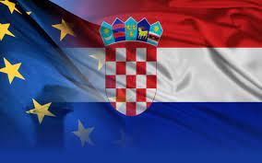
Kroatien in der eu
EU-Sprachen und Lander

Slide 2
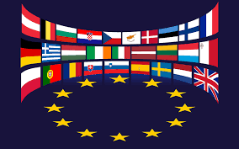
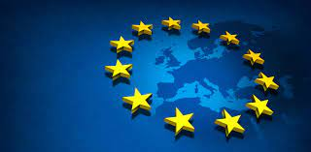
Europäische Union
Kroatien ist vom 1.Juli 2013. das 28.-ste Mitgliedsland der EU.
28 Mitgliedslander
24 Sprachen
Die Hymne:Ode an die Freude
Der Euro ist die Wahrung

Slide 3
EU-Lander
1.Belgien 11.Italien 21.Rumanien
2.Bulgarien 12.Kroatien 22.Schweden
3.Danemark 13.Lettland 23.Slowakei
4.Deutschland 14.Litauen 24.Slowenien
5. Estland 15.Luxemburg 25.Spanien
6.Finnland 16.Malta 26.Tschechische R.
7.Frankreich 17.Niederlande 27.Ungarn
8.Grichenland 18.Osterreich 28.Zypern
9.Grossbritannien 19.Polen
10.Irland 20.Portugal

Slide 4
EU-Sprachen
1.Bulgarisch 12.Ungarisch 23. Spanisch
2. Kroatisch 13.Italienisch 24. Schwedisch
3. Tschechisch 14. Irisch
4. Dänisch 15.Lettisch
5. Niederländisch 16.Litauisch
6. Estnisch 17. Maltesisch
7. Englisch 18.Polnisch
8. Finnisch 19. Portugiesisch
9. Französisch 20. Rumänisch
10. Deutsch 21. Slowakisch
11. Griechisch 22.Slowenisch

Slide 5
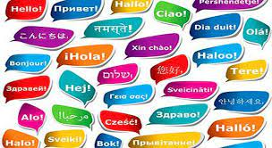

Slide 6
Gemacht:Lana Vodopijevec 8.b

